Slide 1
স্বাগতম
স্বাগতম

Slide 2
শিক্ষক পরিচিতি
মোছা: উম্মে সালওয়া
সিনিয়র শিক্ষক,
সান্তাহার বি,পি উচ্চ বিদ্যালয়
সান্তাহার,আদমদীঘি,বগুড়া ।

Slide 3
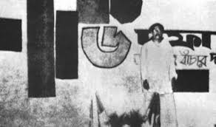

Slide 4
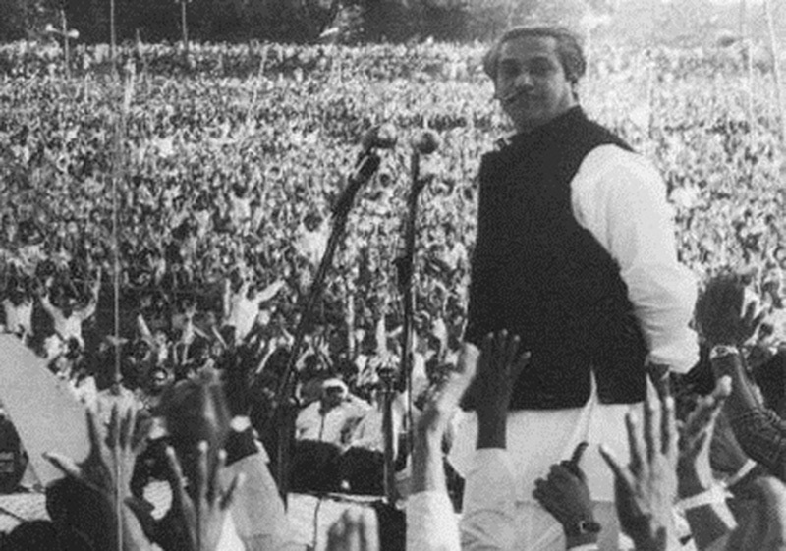

Slide 5
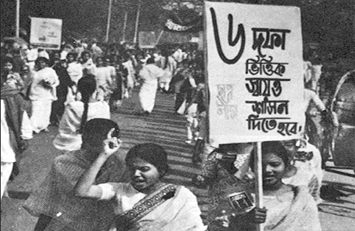

Slide 6
আমাদের আজকের পাঠ-----
“ ছয় দফা আন্দোলন ”
বিষয় : বাংলাদেশ ও বিশ্বপরিচয়
শ্রেণি : সপ্তম
অধ্যায় : বাংলাদেশের স্বাধীনতা সংগ্রাম
পাঠ : ৩

Slide 7
শিখনফল
কত সালে ৬ দফা দাবি পেশ করা হয় জানতে পারবে ।
কোথায় ৬ দফা দাবি পেশ করে জানতে পারবে ।
কে ৬ দফা পেশ করেন জানতে পারবে ।
৬ দফার দাবি সমূহ জানতে পারবে ।
৬ দফার প্রতিক্রিয়া জানতে পারবে ।

Slide 8
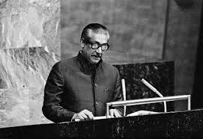
১৯৬৬ সালের ৫ই ফেব্রুয়ারি লাহোরে বিরোধী দলের এক সম্মেলন অনুষ্ঠিত হয় । এখানে বঙ্গবন্ধু শেখ মুজিবুর রহমান পূর্ব পাকিস্তানে বাঙালির সব ধরণের অধিকার ফিরে পাওয়ার জন্য ছয় দফা কর্মসূচি ঘোষণা করেন । এই ছয় দফা ছিল মূলত স্বায়ত্বশাসনের দাবি ।

Slide 9
৬ দফা কর্মসূচিসমূহ :

Slide 10
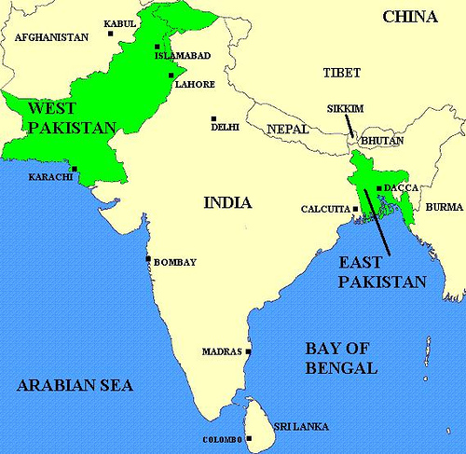
১
১৯৪০ সালের ঐতিহাসিক লাহোর প্রসআতাবের ভিত্তিতে শাসনতন্ত্র রচনা করে পাকিস্তানকে একটি সত্যিকার যুক্তরাষ্ট্র রূপে গড়তে হবে । তাতে সংসদীয় পদ্ধতির সরকার থাকবে । সকল নির্বাচন প্রাপ্ত বয়স্কদের ভোটে অনুষ্ঠিত হবে । আইন সভাসমূহের সার্বভৌমত্ব থাকবে ।

Slide 11
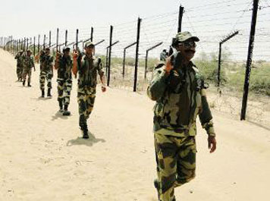
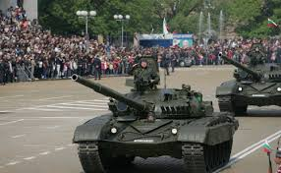
২
ফেডারেশন (কেন্দ্রিয়) সরকারের এখতিয়ারে কেবলমাত্র দেশরক্ষা ও পররাষ্ট্রীয় বিষয় দুটি থাকবে । অবশিষ্ট সমস্ত বিষয় প্রদেশের হাতে থাকবে ।

Slide 12
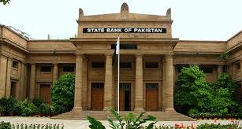
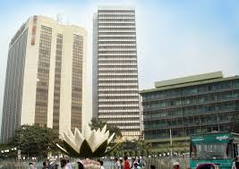
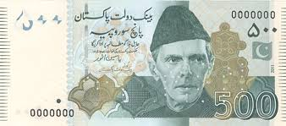
৩
পূর্ব ও পশ্চিম পাকিস্তানের জন্য সম্পূর্ণ পৃথক অথচ সহজে বিনিময়যোগ্য মুদ্রা প্রচলন করতে হবে । এই ব্যবসাতা অনুসারে মুদ্রা কেন্দ্রের প্রাদেশিক সরকারের হাতে থাকবে ।
পাকিস্তানের মুদ্রা
পাকিস্তানের কেন্দ্রীয় ব্যাংক
বাংলাদেশের কেন্দ্রীয় ব্যাংক
বাংলাদেশের মুদ্রা
দুই অঞ্চলের জন্য দুটি স্বতন্ত্র ব্যাংক থাকবে । দুই অঞ্চলের জন্য একই মুদ্রা থাকবে । কিন্তু পূর্ব পাকিস্তানের মুদ্রা পশ্চিম পাকিস্তানে পাচার হতে পারবে না ।

Slide 13
৪
সকল প্রকার কর আদায় ও খাজনা ধার্য এবং আদায়ের ক্ষমতা আঞ্চলিক সরকারের হাতে থাকবে ।আঞ্চলিক সরকারের আদায়কৃত খাজনার নির্ধারিত অংশ আদায়ের সঙ্গে সঙ্গে ফেডারেল তহবিলে জমা হয়ে যাবে ।

Slide 14
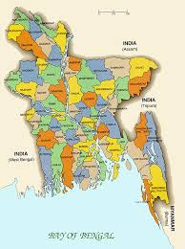
৫
দুই অঞ্চলের বৈদেশিক মুদ্রা আয়ের পৃতক পৃথক হিসাব রাখতে হবে ।
দুই অঞ্চলের অর্জিত বৈদেশিক মুদ্রা যার যার এখতিয়ারে তাকবে এবং কেন্দ্রিয় সরকারের জন্য উভয় অংশ সমান অথবা নির্ধারিত আনুপাতিক হারে বৈদেমিক মুদ্রা প্রদান করবে ।
আঞ্চলিক সরকারই বিদেশের সাথে বাণিজ্য চুক্তি ও আমদানি-রপ্তানি করার অধিকার রাখবে ।

Slide 15
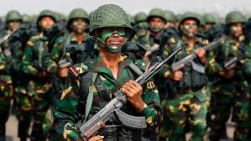
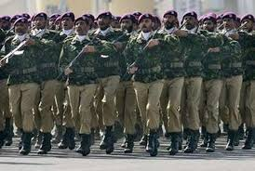
৬
পূর্ব-পাকিস্তানের আলাদা একটি আধা সামরিক বাহিনী গঠন করতে হবে ।
বাংলাদেশের বাহিনী
পাকিস্তানি বাহিনী

Slide 16
৬ দফার প্রতিক্রিয়া

Slide 17
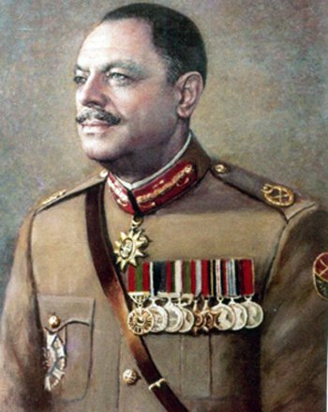
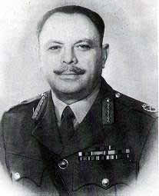
৬ দফা দাবি দেখে শঙ্কিতহয়ে যান সামরিক শাসক জেনারেল আইয়ুব খান ।

Slide 18
পূর্ব পাকিস্তানের উন্নতি হবে
পশ্চিম পাকিস্তানিদের আশঙ্কা
পশ্চিম পাকিস্তানিরা একচেটিয়া সুবিধা লাভ করতে পারবে না
পূর্ব পাকিস্তানে তাদের শোষণ বন্ধ হয়ে যাবে
পূর্ব পাকিস্তান স্বাধীন হয়ে যেতে পারে
বৈদেশিক মুদ্রার ভাগ কমে যাবে

Slide 19
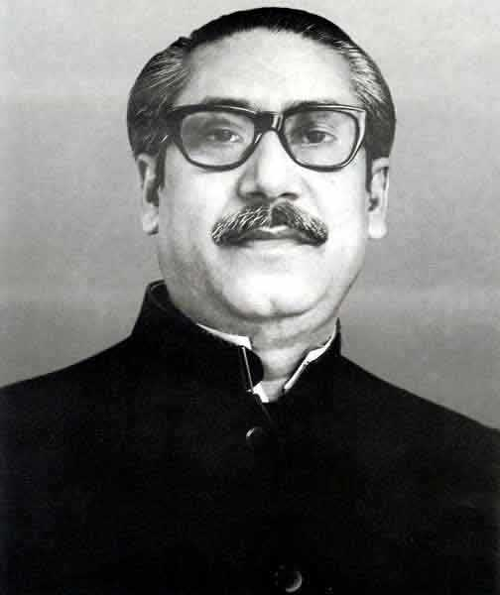
পশ্চিম পাকিস্তানিরা আবার ষড়যন্ত্র শুরু করে ।
বঙ্গবন্ধুর বিরুদ্ধে সরকার প্রদেশের নানা জেলায় মামলা দিতে থাকে । আওয়ামী লীগের নেতাকর্মীদের গ্রেফতার করা হয় ।কিন্তু বিপুল জনসমর্থন ও বঙ্গবন্ধু শেখ মুজিবুর রহমানসহ অন্যান্য রাজনৈতিক নেতৃবৃন্দের দৃঢ়তার ফলে কিছুতেই আন্দোলন দমানো যায় নি ।

Slide 20
একক কাজ
কত সালে ছয় দফা দাবি পেশ করা হয় ?
কে ছয় দফা দাবি পেশ করেন ?
কোথায় ছয় দফা দাবি পেশ করা হয় ?

Slide 21
জোড়ায় কাজ
বঙ্গবন্ধু শেখ মুজিবুর রহমান কেন ছয় দফা দাবি পেশ করেন ? ব্যাখা কর ।

Slide 22
দলীয় কাজ
ছয় দফা কর্মসূচিগুলো লেখ ।

Slide 23
বাড়ির কাজ
ছয় দফা দাবির প্রতিক্রিয়া বাখ্যা কর ।

Slide 24
ধন্যবাদ

